Slide 1


Cистема продажи билетов на этапы чемпионата мира «Формула 1»
Выполнил: студент 2 семестра проекта “Технотрек”
Стасьев Денис
2019

Slide 2

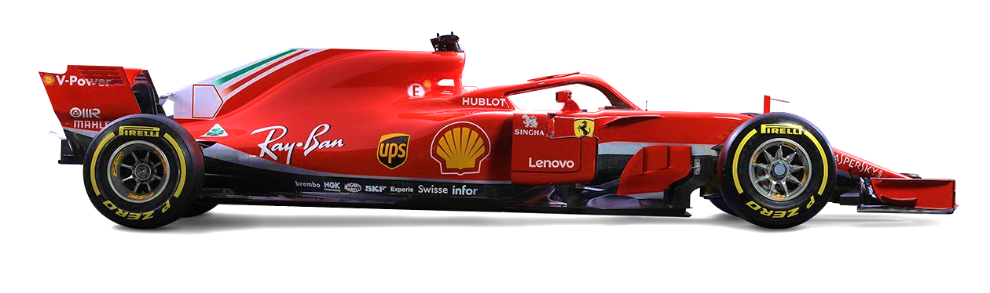
Идея
Чемпионат мира «Формула 1» - не только гонки
Большой объём данных
Пример: cистема продажи билетов
2

Slide 3
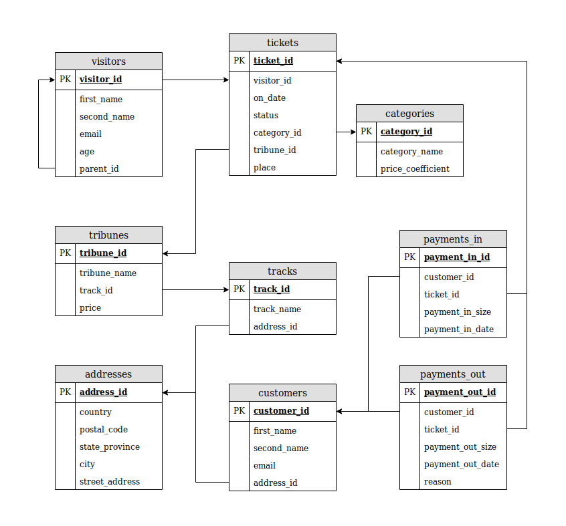
Схема данных
Как определить, что места на конкретной трибуне на конкретную дату закончились?
Может ли visitor быть customer'ом?
Что означает поле parent_id в таблице visitors?
Можно ли одним платежом закрывать несколько билетов?
3

Slide 4
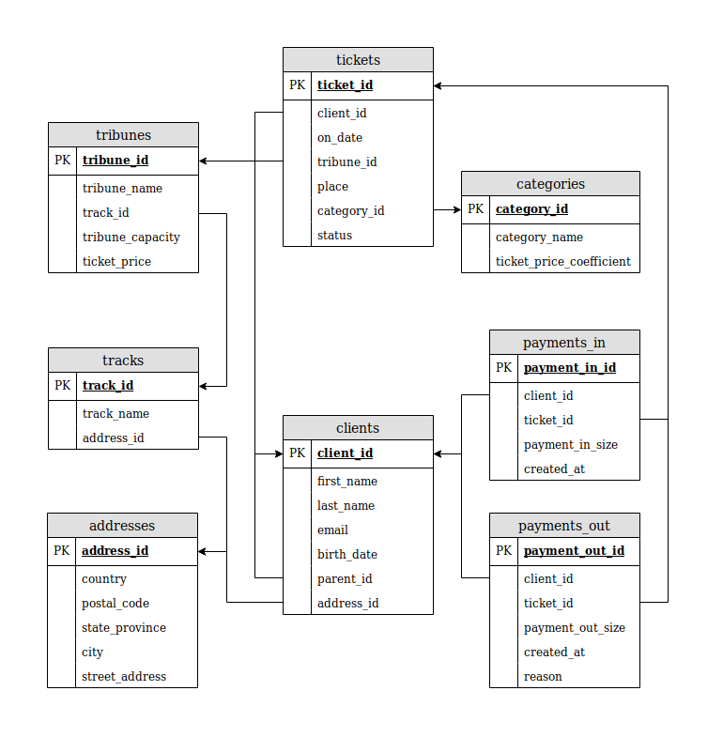
Новая схема данных
Как определить, что места на конкретной трибуне на конкретную дату закончились?
Может ли visitor быть customer'ом?
Что означает поле parent_id в таблице visitors?
Можно ли одним платежом закрывать несколько билетов?
4

Slide 5
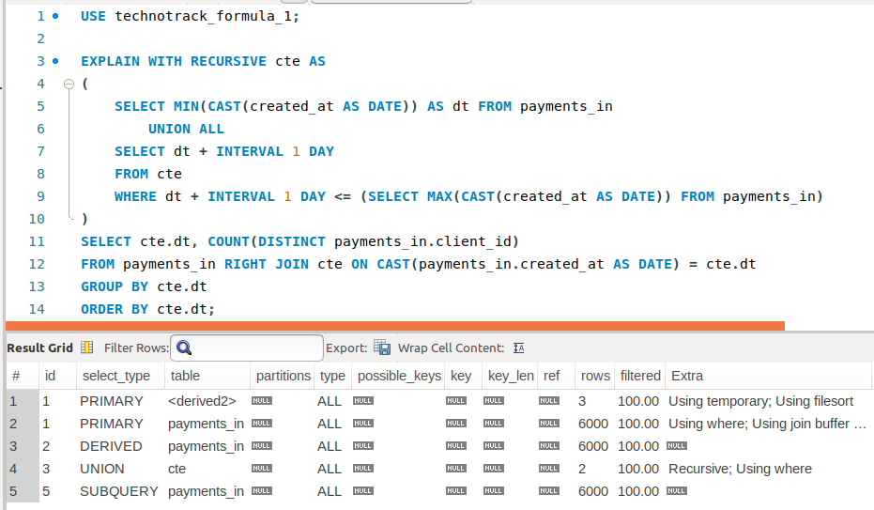
DAU – Daily Active Users
5

Slide 6
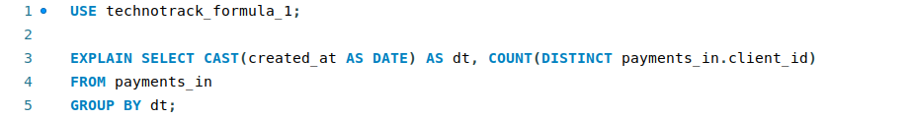
DAU – Daily Active Users
6

Slide 7
DAU – Daily Active Users
7

Slide 8
Revenue
8

Slide 9
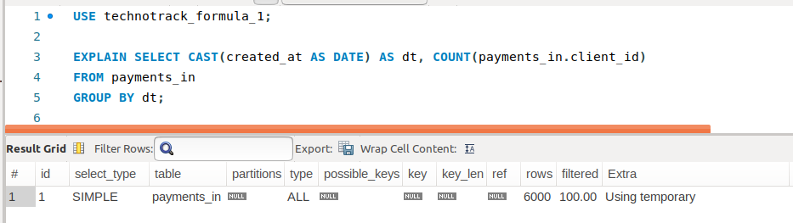
PU – Paying Users
8

Slide 10
PU – Paying Users
9

